Slide 1
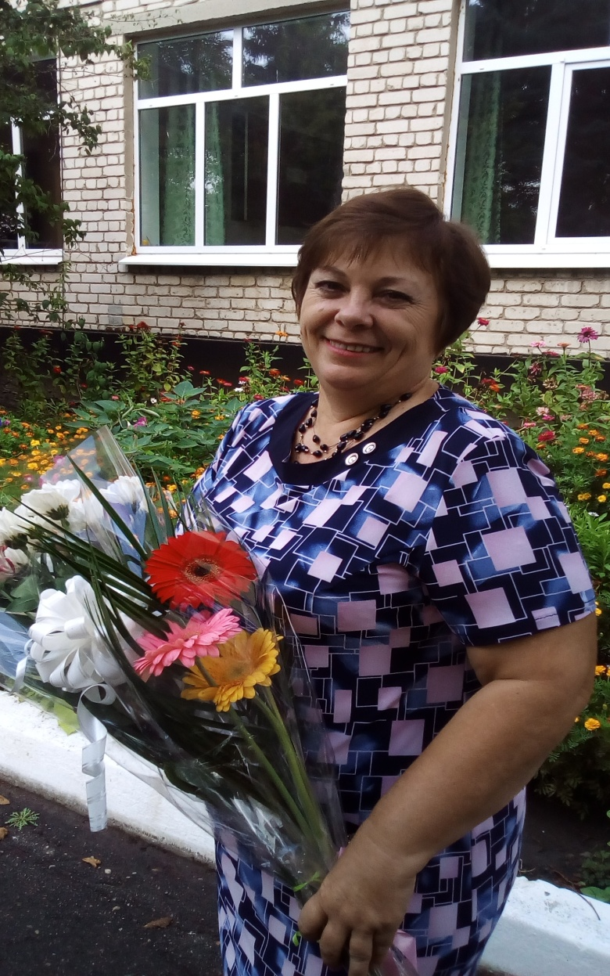
ШУЛЬГИНСЬКА ЗАГАЛЬНООСВІТНЯ ШКОЛА
І-ІІІ СТУПЕНІВ
УЧИТЕЛЬ УКРАЇНСЬКОЇ МОВИ ТА ЛІТЕРАТУРИ
ПЕДАГОГІЧНИЙ СТАЖ: 31 РІК
КВАЛІФІКАЦІЙНА КАТЕГОРІЯ:
УЧИТЕЛЬ І КАТЕГОРІЇ
ЖЕРЕЛІЙ ВАЛЕНТИНА ПРОКОПІЇВНА

Slide 2

життєве кредо
“ Віддай людині крихітку себе,
За це душа наповнюється світлом”
Ліна Костенко

Slide 3
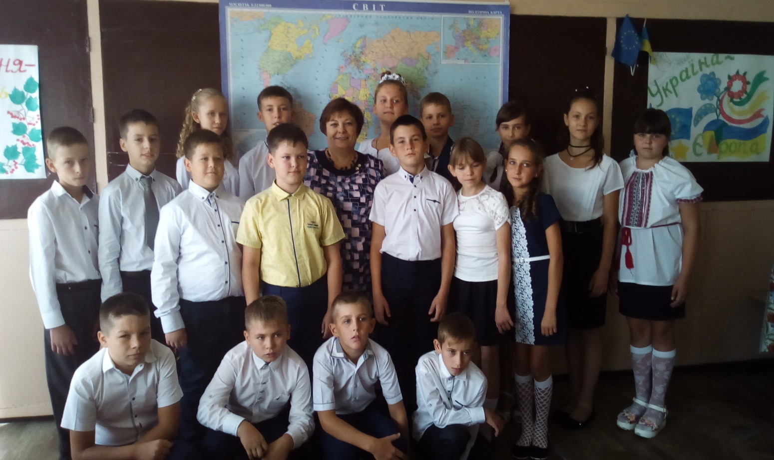
ПЕДАГОГІЧНЕ КРЕДО
НАВЧАЮЧИ ІНШИХ, ВЧИТИСЬ САМІЙ,
В ЖИТТІ ВСЕ РОБИТИ З ЛЮБОВ’Ю.
ЗА КОЖНИЙ МІЙ ВЧИНОК, ЩОБ ДІТИ МОГЛИ,
ЗГАДАТИ МЕНЕ ДОБРИМ СЛОВОМ

Slide 4
ГОЛОВНА МЕТА РОБОТИ
Система моєї роботи будується на сучасних педагогічних технологіях, головна мета яких – становлення та розвиток таких важливих якостей особистості, як рефлексивність, спонтанність, критичність мислення, вміння працювати з інформацією; зробити процес навчання творчим, особистісно зорієнтованим

Slide 5

ПРОБЛЕМА, НАД ЯКОЮ ПРАЦЮЮ
КОМПЕТЕНТНІСНИЙ ПІДХІД ДО ОСОБИСТІСНО-ОРІЄНТОВАНОГО НАВЧАННЯ МЕТОДОМ ІНТЕГРАЦІЇ

Slide 6
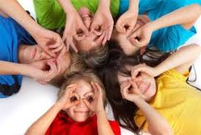
ЩО ТАКЕ ІНТЕГРАЦІЯ
ІНТЕГРАЦІЯ (від лат. іnteger - повний, цілісний) – об’єднання в ціле будь-яких окремих частин.

Slide 7
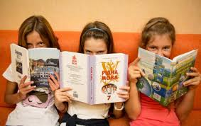
ЩО ТАКЕ ІНТЕГРОВАНИЙ УРОК?
НОВИЙ ТИП УРОКУ, У ЯКОМУ НАВКОЛО ОДНІЄЇ ТЕМИ ПОЄДНАНО ВІДОМОСТІ РІЗНИХ НАВЧАЛЬНИЙ ПРЕДМЕТІВ

Slide 8
ЯКІ Є ВИДИ ІНТЕГРАЦІЇ?
РОЗРІЗНЯЮТЬ ІНТЕГРАЦІЮ
ЗА ЗМІСТОМ:
ЗАЛУЧЕННЯ
МАТЕРІАЛУ
ІНШИХ
ПРЕДМЕТІВ
ЗА СПОСОБАМИ
ПІЗНАВАЛЬНОЇ ДІЯЛЬНОСТІ:
СПОСТЕРЕЖЕННЯ
МИСЛЕННЯ
МОВЛЕННЯ
В ІНТЕГРОВАНОМУ УРОЦІ ЗАСТОСОВУЮТЬ ОБИДВА СПОСОБИ

Slide 9
ЩО ТАКЕ БІНАРНИЙ УРОК?
БІНАРНИЙ (ВІД ЛАТ. BINARIUS - ПОДВІЙНИЙ) УРОК –
РІЗНОВИД ІНТЕГРОВАНОГО УРОКУ, ЩО
ОРГАНІЧНО ПОЄДНУЄ ВИВЧЕННЯ ДВОХ
ПРЕДМЕТІВ: МОВИ ТА
ІСТОРІЇ
МАТЕМАТИКИ
ОБРАЗОТВОРЧОГО МИСТЕЦТВА
МУЗИКИ і под.

Slide 10
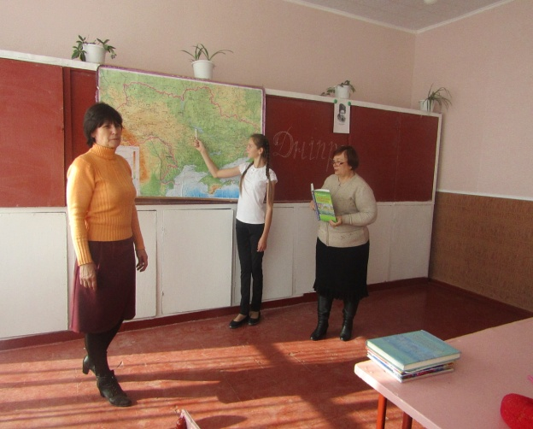
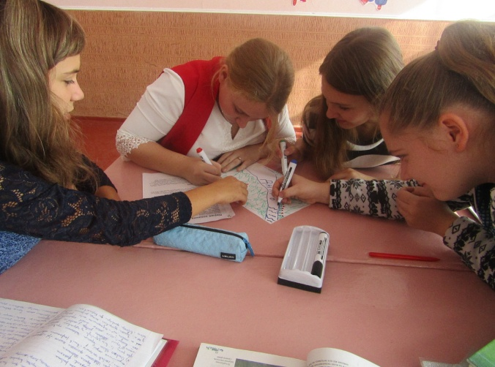
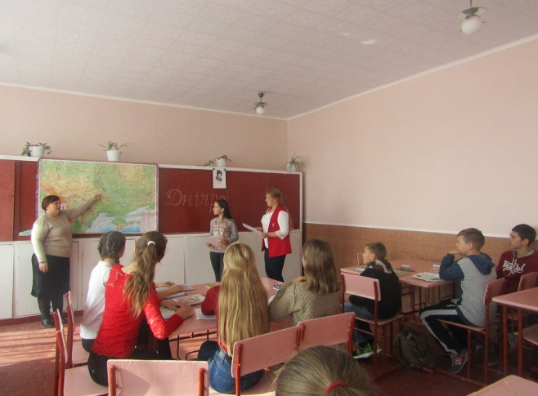
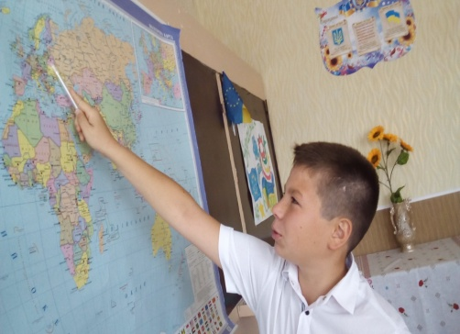
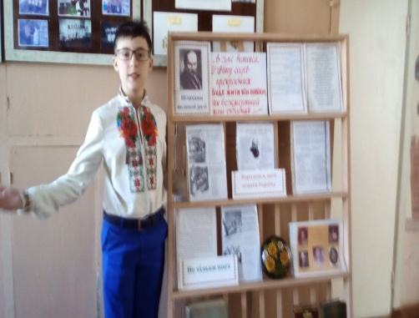
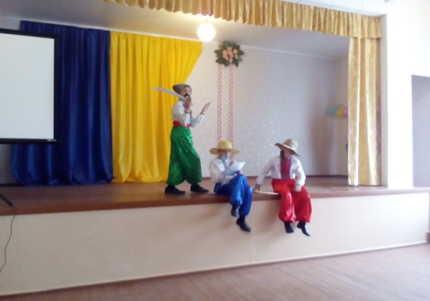
БІНАРНИЙ УРОК УКРАЇНСЬКОЇ ЛІТЕРАТУРИ ТА ГЕОГРАФІЇ У 8 КЛАСІ
ТЕМА УРОКУ: “ДНІПРО”
УЧИТЕЛІ: ЖЕРЕЛІЙ В.П.
ЛЕЖЕНКО Т.В.

Slide 11
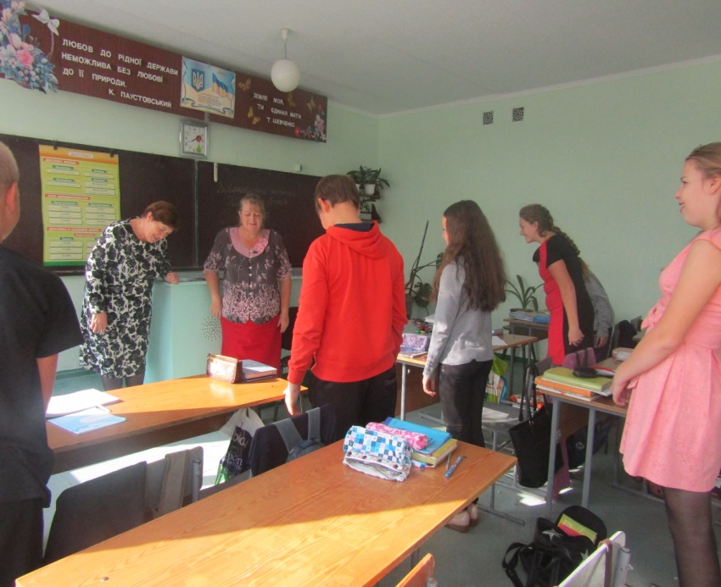
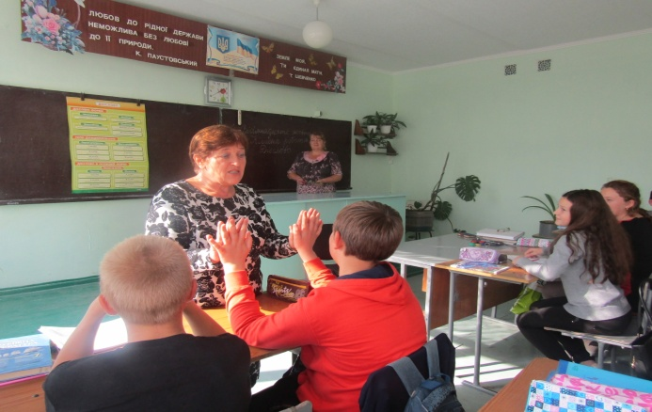
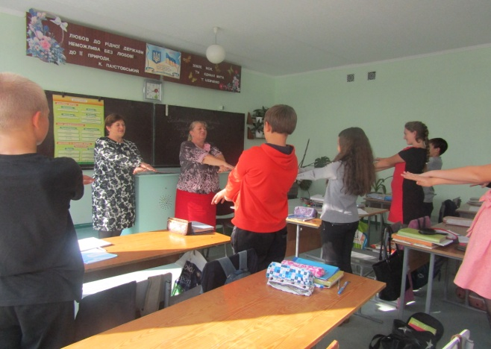

БІНАРНИЙ УРОК УКРАЇНСЬКОЇ МОВИ ТА ОСНОВ ЗДОРОВ’Я У 7 КЛАСІ
ТЕМА УРОКУ:”ДІЄСЛОВО”
УЧИТЕЛІ: КОРЕНСЬКА В.О.
ЛУГАНСЬКА Л.А.

Slide 12
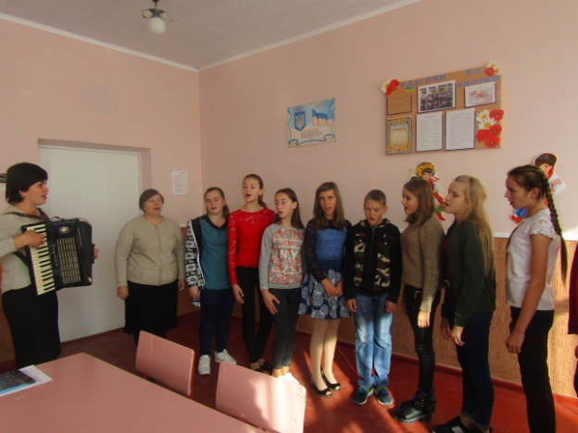
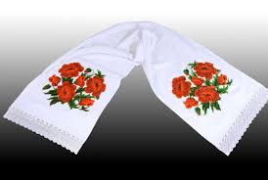
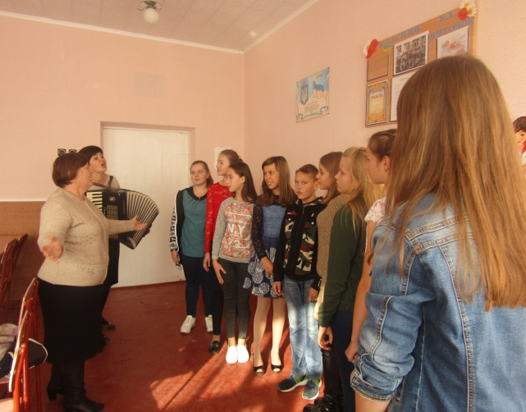
БІНАРНИЙ УРОК УКРАЇНСЬКОЇ ЛІТЕРАТУРИ ТА МУЗИЧНОГО МИСТЕЦТВА У 7 КЛАСІ
ТЕМА УРОКУ: А. МАЛИШКО
“ ПІСНЯ ПРО РУШНИК”
.
УЧИТЕЛІ: ЖЕРЕЛІЙ В.П.
СОЛОДУХА О.О.

Slide 13

ОЦІНЮВАННЯ ДІЯЛЬНОСТІ УЧНІВ
ПРИ ОЦІНЮВАННІ ДІЯЛЬНОСТІ УЧНІВ НА УРОЦІ ВВАЖАЮ ЗА НЕОБХІДНЕ СТВОРЕННЯ СИТУАЦІЇ УСПІХУ, ЗАОХОЧЕННЯ ШКОЛЯРІВ. ВЧУ УЧНІВ ОЦІНЮВАТИ СВОЮ РОБОТУ І РОБОТУ ТОВАРИШІВ, КРИТИЧНО СТАВИТИСЯ ДО ВЛАСНОЇ РОБОТИ, АДЕКВАТНО СПРИЙМАТИ ВІДГУКИ

Slide 14

РЕЗУЛЬТАТИ ДІЯЛЬНОСТІ
ІІ місце у районному етапі ХІІІ обласного конкурсу учнівської творчості: “ Мій земляк – Борис Грінчеко (Бєсєда Лада) ; І місце у районному етапі Всеукраїнського конкурсу “Чому я поважаю професію військового” (Зінченко Єгор); І місце у районному етапі Всеукраїнського конкурсу “ Чому я поважаю професію військового” (Луганська Вікторія);конкурс “ З Україною у серці” (в номінації “Авторська поезія”- Зінченко Єгор та Бєлоконь Катерина ; районний етап ХVІ Всеукраїнського конкурсу учнівської творчості “ Об’єднаймося ж,брати мої!” (номінація “Література” Луганська Вікторія);Всеукраїнський конкурс з українознавства “Патріот”(Пащенко Вадим зайняв ІІ місце і одержав срібний сертифікат Всеукраїнського рівня);Всеукраїнська українознавча гра “ Соняшник” (призери Всеукраїнського рівня – Зінченко Єгор ІІІ ступеня;Луганська Вікторія ІІІ ступеня; Яноши Анна ІІІ ступеня; Пащенко Вадим ІІ ступеня; Мозуль Денис ІІ ступеня;
Колодка Владислав ІІІ ступеня; Перепелиця Юліанна ІІІ ступеня;

Slide 15
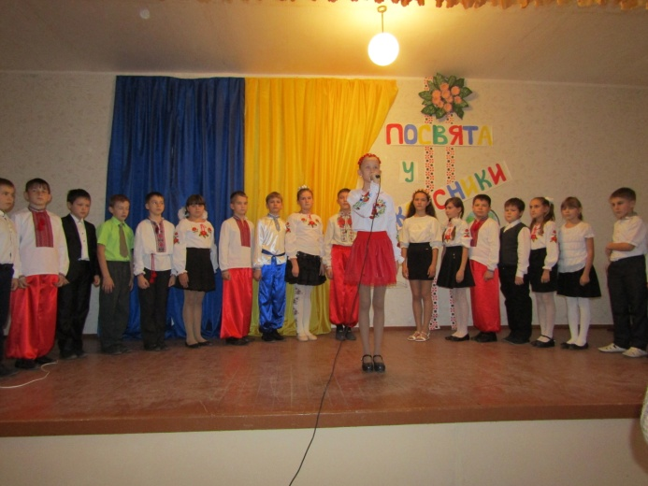
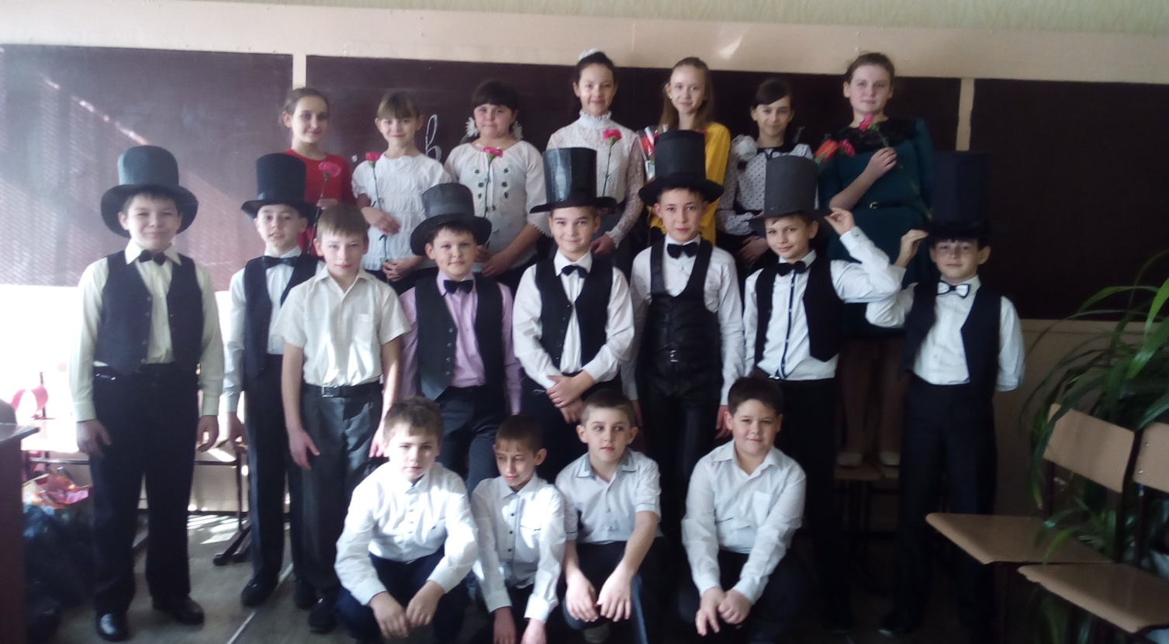
ВВАЖАЮ, ЩО УСПІШНИЙ УЧИТЕЛЬ ТОЙ, УЧНІ ЯКОГО ДОСЯГЛИ В ЖИТТІ ЗНАЧНО БІЛЬШОГО, НІЖ ВІН САМ

Slide 16

ДЯКУЮ ЗА УВАГУ !

